Slide 1
Análise de Riscos
Gestão da Segurança Operacional
2013

Slide 2
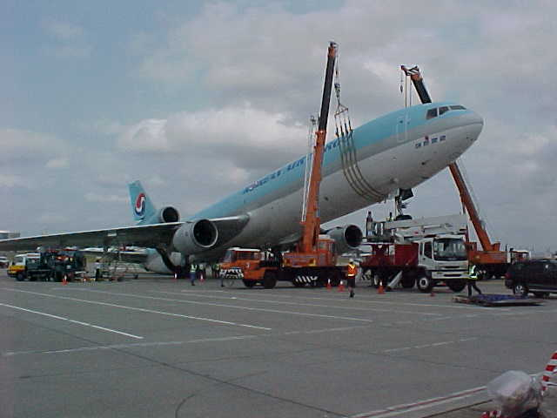
Gestão de Riscos

Slide 3
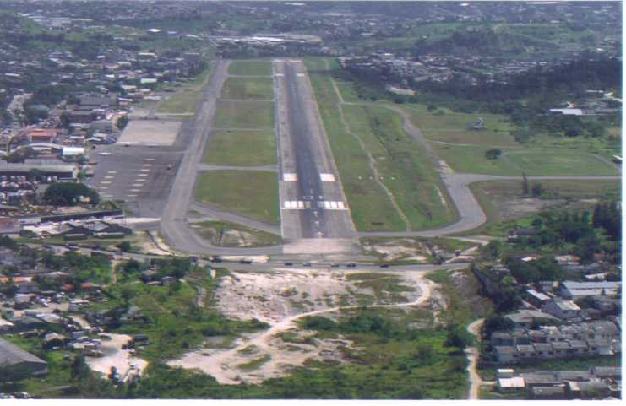
Gestão de Riscos

Slide 4
Tópicos
Definição de risco
Análise do risco
Gestão do risco
Análise e gestão de riscos complexos
Lista preliminar de perigos
Redução de risco
Estudo de caso

Slide 5
Tipos de gestão de risco
Risco percebido
Supersentido (sexto sentido)
Laissez Faire / Otimismo
Preocupação / Pessimismo
Conformidade com normas, códigos, regras e inspeções
Correções reativas de falhas
Fornecedores, seguros, etc.
Gestão sistêmica da segurança operacional

Slide 6
Perguntas …
Qual é o melhor tipo de gestão de risco?
Conformidade com as normas, códigos e regras garante a segurança das operações?

Slide 7
Definição de risco
Expectativa de perda/insucesso em um intervalo de tempo ou atividade.
Expressão da combinação de severidade do efeito e da probabilidade de ocorrência da perda/insucesso.
Quantificação da taxa de perda/insucesso.
Risco = Severidade X Probabilidade

Slide 8
Características do risco aeronáutico
Sistemas de organização complexa
Sinergia nas interfaces
Sistemas cooperativos
Baixa auto-organização
Alta organização-induzida
Componentes de risco com alta severidade
Envolvimento gerencial
Atividades altamente reguladas
Alto interesse público

Slide 9
Ciclo da gestão de risco
Definir escopo (pessoal, operação, etc.)
Definir responsabilidade e autoridade
Definir limites de tolerância do risco
Definir todos os perigos de cada atividade
Analisar os riscos de cada perigo
Definir o risco residual excessivo
Confirmar a implementação das correções
Monitorar resultados

Slide 10
Tipos de Risco
Jurídico
Operacional
Social
Ambiental
Financeiro
Etc.

Slide 11
Exemplos de escopo
Máquina
Projeto
Manutenção
Procedimentos
Ambiente
Organização interna
Metas
Comunicação
Organização
Treinamento
Defesas
(Civil Aviation Safety Authority – Australia)
CONTEXTO

Slide 12
Identificação dos Perigos
Inventário completo
Priorizar operação
Considerar sinergia de perigos em sistemas complexos
Considerar a experiência dos técnicos
Verificar os bancos de dados
Consultar códigos, normas, listas, etc.
Utilizar métodos analíticos
Considerar sistemas, sub-sistemas, configurações, missões, partes, etc.
Definir pontos ou atividades críticas

Slide 13
Descrição de perigos
Fonte: Atividade ou condição de origem
Mecanismo: Meio ou forma como a fonte pode causar o dano ou perda
Efeito: O dano ou perda que pode ocorrer
Exemplo: Vazamento de gás inerte em um espaço confinado reduz a quantidade de oxigênio e causa asfixia.
Conexão direta com medidas de mitigação

Slide 14
Tipos de análises
Considera onde, quando ou o que
Análise Preliminar de Perigos
Análise de Perigos de Sistemas
Análise de Perigos de Sub-Sistemas
Análise de Perigos de Operações e de Apoio
Análise de Perigos de Saúde Ocupacional
E outras

Slide 15
Técnicas analíticas
Considera como realizar a análise
Análise Preliminar de Perigos
Análise de Modo e Efeito de Falhas
Árvore de Falha
Árvore de Eventos
Causa e Efeito
Análise Probabilistica de Risco
Outras

Slide 16
Lista preliminar de perigos
Definição do escopo da análise
Identificação do intervalo de probabilidade
Definição das fases operacionais
Inclusão dos erros operacionais
Identificação das interfaces
Inclusão dos sub-sistemas
Descrição da origem, mecanismo e efeito
Coerência da severidade e probabilidade
Consideração do risco residual
Inclusão de novos perigos pela mitigação

Slide 17
Matriz de Risco
Severidade do risco
Probabilidade
do risco
Catastrófico
Crítico
Significativo
Pequeno
Insignificante
A
B
B
C
D
E
5
5A
5B
5C
5D
5E
Freqüente
4
4A
4B
4C
4D
4E
Ocasional
Remoto
3
3A
3B
3C
3D
3E
2
2A
2B
2C
2D
2E
Improvável
1
1A
1B
1C
1D
1E
Muito improvável

Slide 18
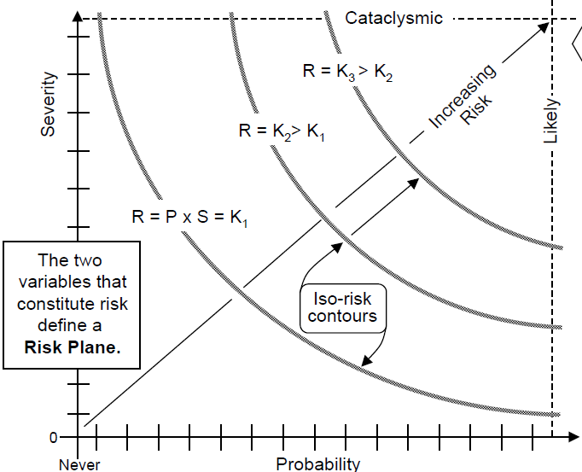
Comportamento do risco

Slide 19
Nível aceitável de risco (ALARP)
Região não tolerável
O risco é
inaceitável a qualquer nível
A
O risco é aceitável baseado na mitigação.
É necessário uma
análise de
custo/benefício.
L
Tão baixo
quanto seja
racionalmente
Praticável
A
Região tolerável
R
P
O risco é
aceitável tal como existe.

Slide 20
Nível Aceitável de Risco
Problema: Testes com explosivos com probabilidade de fragmentos, no caso de detonação não intencional, destruirem o transfomador.
Perigo: Detonação não intencional
Tempo de vida do transformador: P= 3 x 10 ⁽⁻³⁾ / ano
Fundamento: Natureza dos artigos de testes e trabalhos similares
Custo do transformador: 38 x 10 ⁽³⁾
Custo da barreira de proteção: 7800
Assunção: Intervalo de exposição de 10 anos, Barreira protege totalmente, troca do transformador com down time tolerável, Moeda com com referência de tempo zero

Slide 21
Cálculos de tolerância - ALARP
Probabilidade de perda do transformador:
P = Probabilidade Anual x intervalo de exposição
P = (3 x 10⁻³ / ano) x 10 anos = 3 x 10 ⁻²
Valor da razão de perda = Probabilidade x Severidade
(3 x 10 ⁻²) x (38 x 10 ³ ) = 1.140,00
As medidas corretivas devem custar menos
que 1.140,00

Slide 22
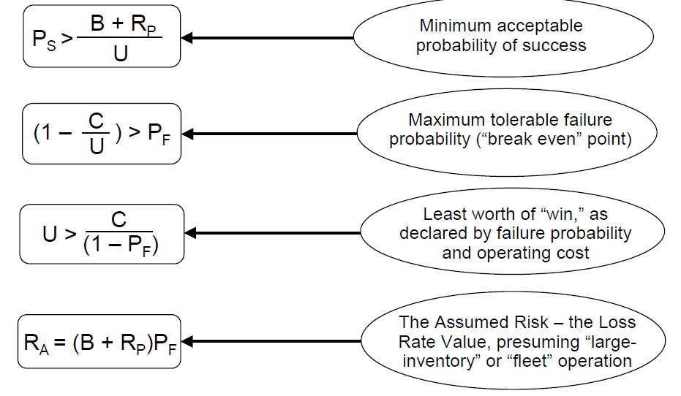
Exemplos
Probabilidade de sucesso mínimo aceitável
Probabilidade máxima
de tolerância da falha
Menor valor de sucesso,
Considerando probabilidade de falha e custo operacional
RISCO ASSUMIDO
Considerado frota operacional

Slide 23
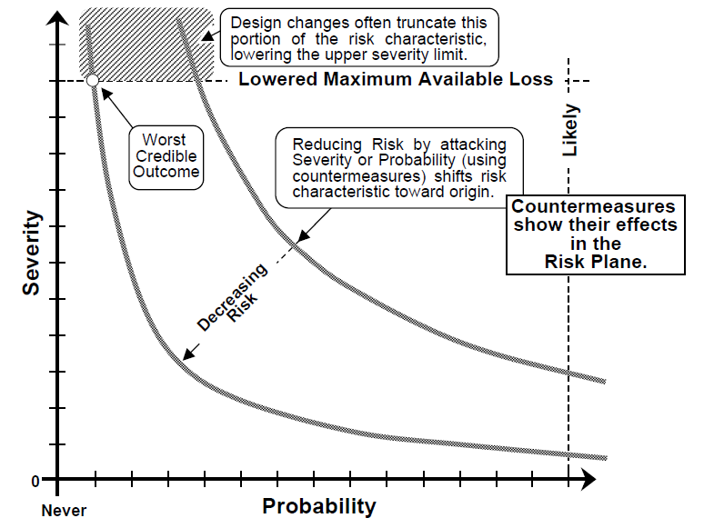
Redução de risco

Slide 24
Como avaliar severidade
Experiência no sistema ou em similares
Analizar, sintetizar e simular
Utilizar dados dos fabricantes
Expressar quantitativamente a probabilidade
Definir pontos críticos
Probabilidade deve estar acompanhada da exposição.

Slide 25
Como avaliar probabilidade
Analítica: Baseado em física do processo
Estatística: Baseado em dados atuariais de casos
similares
Subjetiva: Julgamento de técnicos
Probabilidade: Técnicas de análise operacional
(Árvore de falhas, árvore de eventos, etc.)

Slide 26
Por que aceitamos o risco?
Não sabemos que existe
O risco é insignificante
Quando entendemos que o resultado compensa o risco
Potencial de Ganho > Potencial de Perda

Slide 27
Falhas comuns
Analista único
Fator Humano
Metodologia única
Considerar a lista de perigos completa
Ignorar possíveis cenários
Definição do escopo

Slide 28
Solucionando conflitos de análises
Incluir técnicos especializados na equipe
Usar dados de confiabilidade do fabricante
Consultar pessoas que já trabalharam
Considerar a curva de probabilidade superior
Considerar a curva de severidade superior

Slide 29
Definição da tolerância ao risco
Gestor do Sistema
Baseado em
Argumentos legais
Dados atuariais
Estatística de seguros
Políticas corporativas
Consenso da industria
Opinião de técnicos
Estudos de custo x benefício

Slide 30
Estudo de caso
Peso de Pouso | Reversores | Spoilers | Parada Total*
63,5 t | Ambos utilizados | Ambos utilizados | 1 265 m
63,5 t | Ambos não utilizados | Ambos utilizados | 1 332 m
63,5 t | Ambos não utilizados | Ambos inoperantes | 1 998 m
(Comprimento de pista disponível: 1880 metros)
*Condições de pista molhada
Fonte: Relatório Final - CENIPA

Slide 31
Obrigado

